Slide 1
সবাইকে স্বাগতম

Slide 2
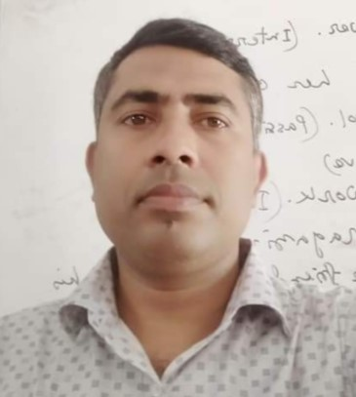
শিক্ষক পরিচিতি
মোঃ এনামুল হক
সহকারী শিক্ষক ( আইসিটি)
Email: anamulh52@gmail.com
হাজী কনু মিয়া উচ্চ বিদ্যালয় , দোয়ারা বাজার , সুনামগঞ্জ ।

Slide 3
পাঠ পরিচিতি
বিষয়ঃ কৃষি শিক্ষা
শ্রেণিঃ ৬ষ্ঠ
বিষয়ঃ কৃষি শিক্ষা
অধ্যায়ঃ প্রথম
সময়ঃ ৫০ মিনিট
তারিখঃ ৩১/০৮/২০২০

Slide 4
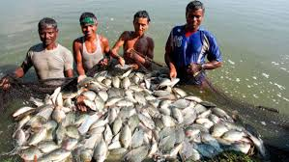
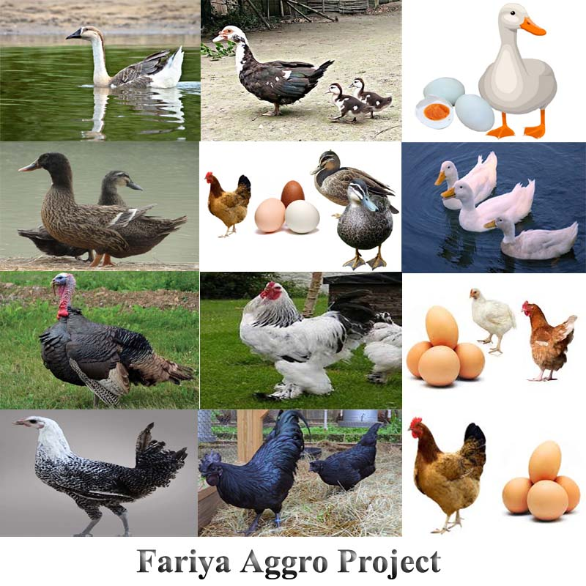
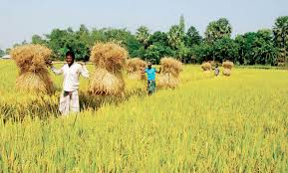
চল কিছু ছবি দেখি-------------------

Slide 5
আজকের পাঠ
আমাদের জীবনে কৃষি

Slide 6
শিখন ফল
এই পাঠ শেষে শিক্ষার্থীরা----------------
১। বাংলাদেশের কৃষির পরিধি এবং পরিসর ব্যাখ্যা করতে পারবে।
২। কৃষি বিষয়ক তথ্য ও সেবা প্রাপ্তির উৎস চিহ্নিত করতে পারবে ।

Slide 7
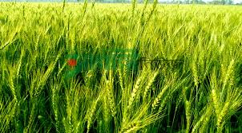
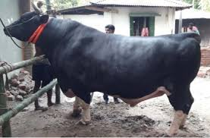
চল আমরা কিছু ছবি দেখি----------------

Slide 8
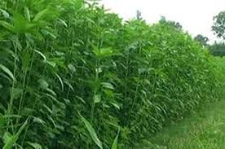
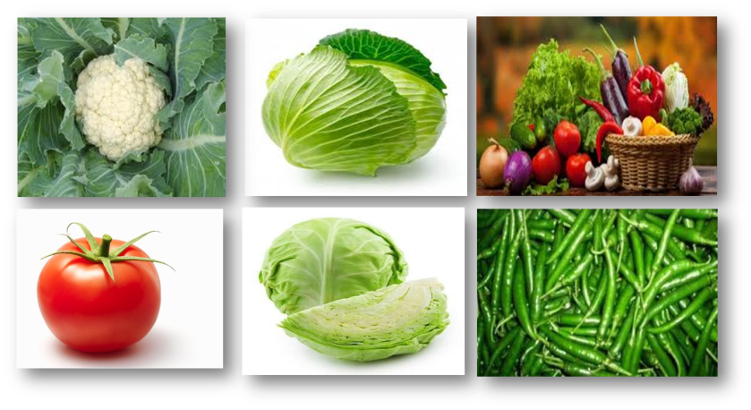
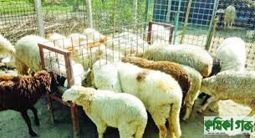

Slide 9
একক কাজ
কৃষির অন্তর্ভুক্ত বিষয় গুলোর নাম লিখ।
ফসল উৎপাদন , পশু পালন, হাস-মুরগি পালন, মৎস্য চাষ ও বনায়ন কৃষির অন্তর্ভুক্ত।

Slide 10
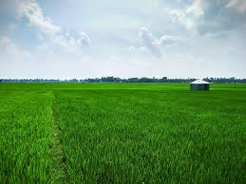
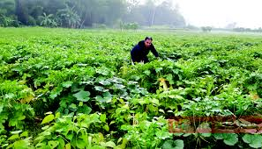
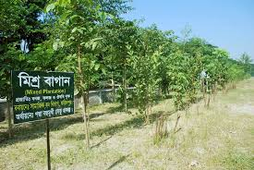
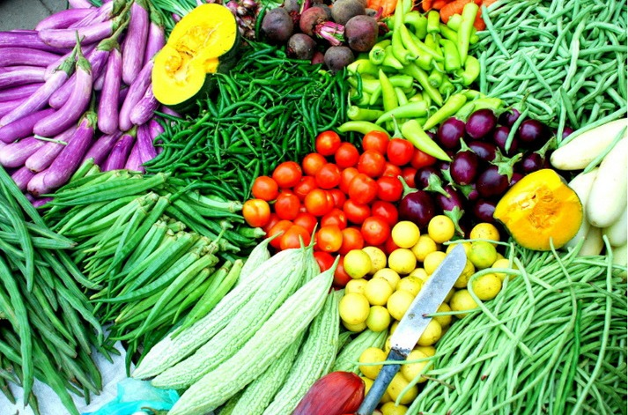
চল কিছু ছবি দেখি--------------------

Slide 11
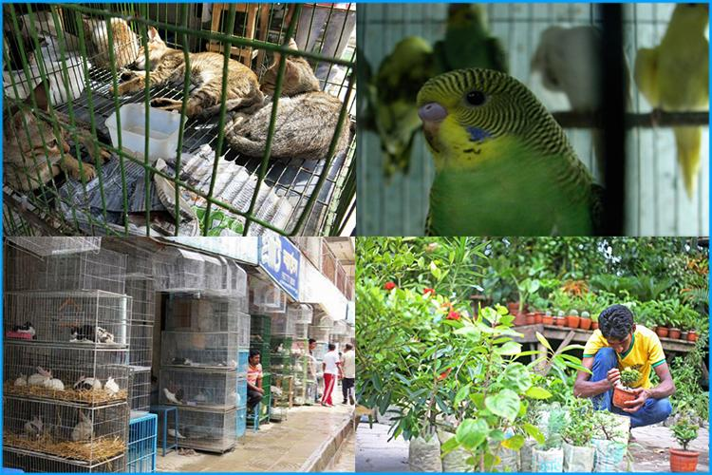

Slide 12
জোড়ায় কাজ
কৃষির পরিধির আলোকে উদ্যান ফসল , মৎস, পশু –পাখি এবং বনের গাছপালার একটি তালিকা তৈরি কর।
উদ্যান ফসলঃ লাউ, শিম, ফুল কপি , বাঁধাকপি , টমেটু , আলু ইত্যাদি।
মৎস্যঃ রুই , কাতলা, মৃগেল, চিংড়ি, সিলভার, সরপুটি , তেলাপিয়া ইত্যাদি।
পশু –পাখিঃ হাঁস , মুরগি, কবুতর, তিতির ,টার্কি , গরু, মহিষ , ছাগল, ভেড়া, ইত্যাদি।
বনায়নঃ আম , জাম , কাঁঠাল, লিচু, পেয়ারা ইত্যাদি ।

Slide 13
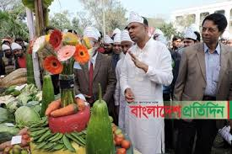
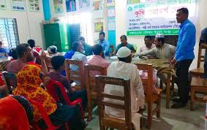
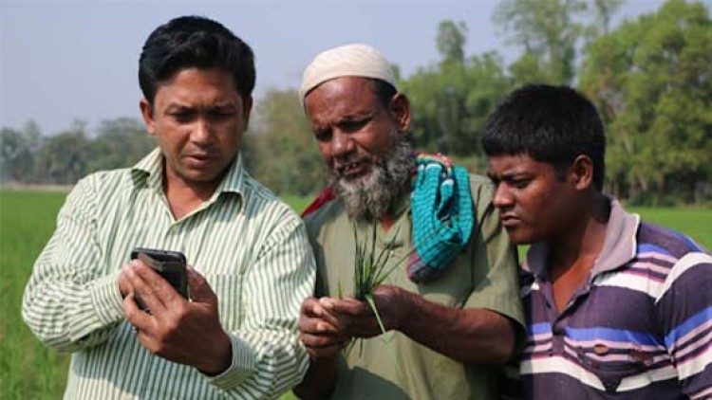
চল কিছু ছবি দেখি------------------------

Slide 14
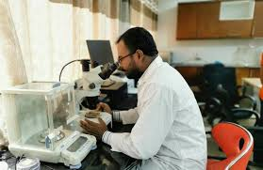
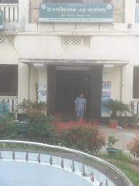
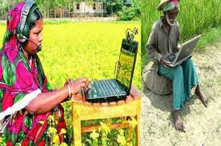

Slide 15
দলীয় কাজ
কৃষি ক্ষেত্রে কৃষি গবেষনাগুলোর অবদান দলগত ভাবে আলোচনা করে উপস্থাপন কর।

Slide 16
মূল্যায়ন
মানুষ নিচের কোনটি গ্রহণ করে? (ক) কার্বন ডাই অক্সাইড (খ) অক্সিজেন (গ) নাইট্রোজেন , (ঘ) মিথেন
দেশের ভারসাম্য রক্ষার জন্য দেশের মোট আয়তনের কত শতাংশ বন ভূমি থাকা দরকার ?
(ক) ১৭ ভাগ (খ) ১৯ ভাগ (গ) ২১ ভাগ (ঘ) ২৫ ভাগ
মাছ ------------------------- প্রধান উৎস ।
আমিষের

Slide 17
কোনো জিজ্ঞাসা
?

Slide 18
বাড়ির কাজ
কৃষির উন্নয়নে কৃষি গবেষণা প্রতিষ্ঠানের ভূমিকা আলোচনা কর।

Slide 19
সবাইকে ধন্যবাদ

